Slide 1
Детский физкультурно-оздоровительный центр «Дельфин» №8

Slide 2
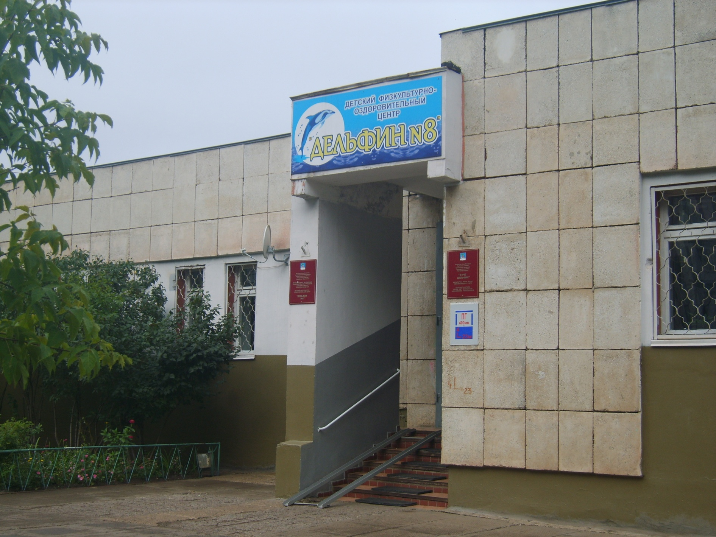

Slide 3
Детский физкультурно-оздоровительный центр «Дельфин»№8 предлагает образовательным учреждениям города Набережные Челны проведение досуговых, развивающих, оздоровительных программ «Спортивно-туристский день здоровья» и «Спортивно-экологическая игра «Мой край».

Slide 4
Представленные программы заняли 3 место на Всероссийском открытом конкурсе «Педагогические инновации- 2010г.»

Slide 5

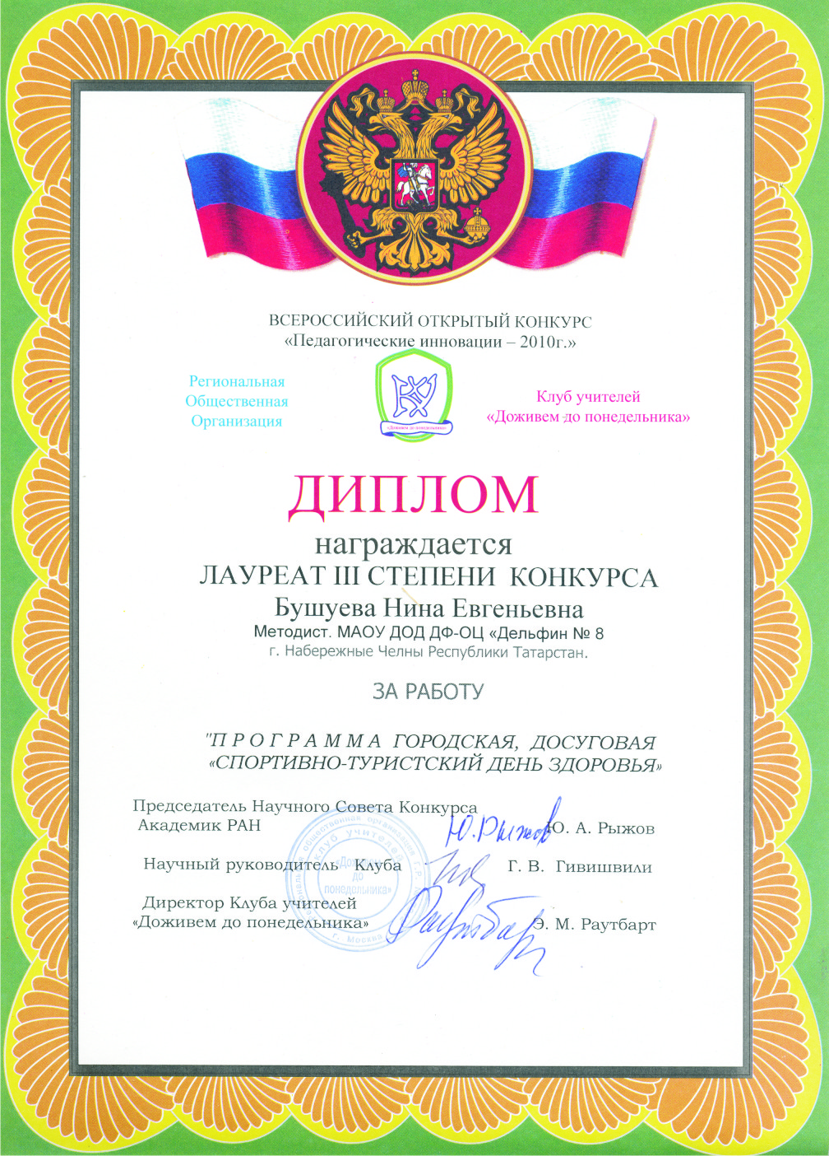

Slide 6
Спортивно-туристский
«День здоровья»
Цель программы:
Способствовать формированию знаний , умений и навыков в области основ здорового образа жизни

Slide 7
«День здоровья»
«День здоровья» для образовательных учреждений проводится в несколько этапов для разных возрастных групп.
Возраст участников от 7 до 17 лет.
Команды набираются без предъявления требований к базовым знаниям, программа не требует подготовки участников. Состав команды – от 7 до 15 человек.
Срок реализации программы один год.

Slide 8
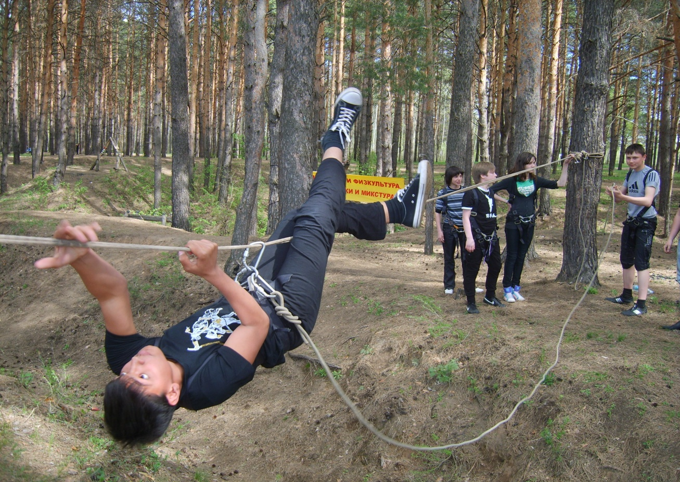
Программа «День здоровья» представлена в нескольких вариантах:
Туристская полоса препятствий

Slide 9
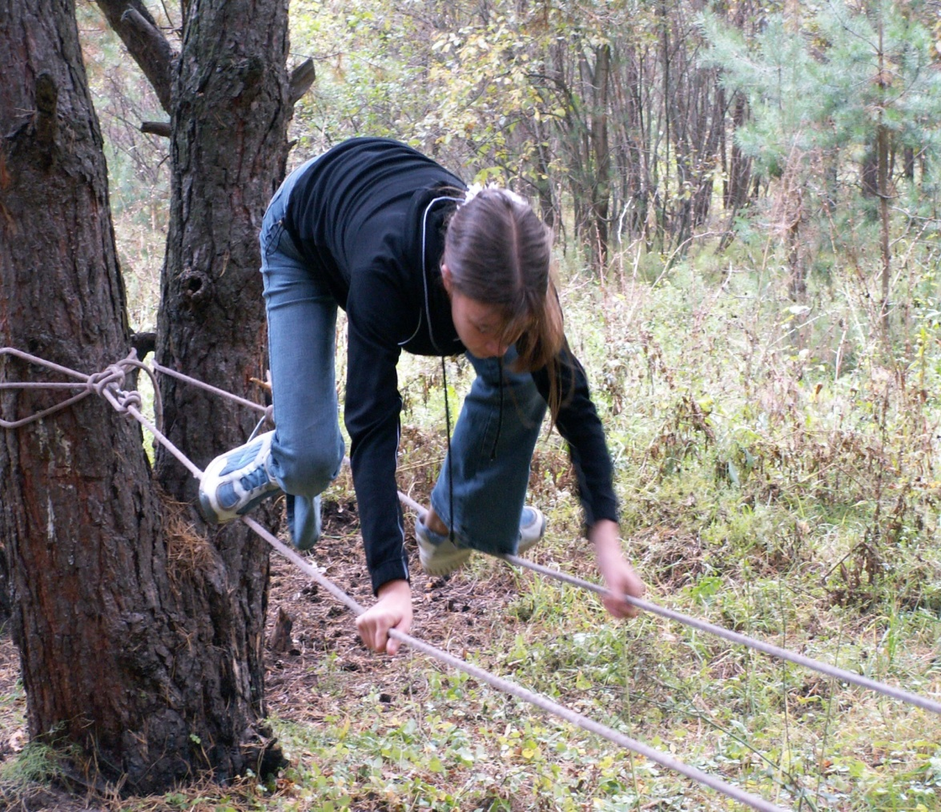
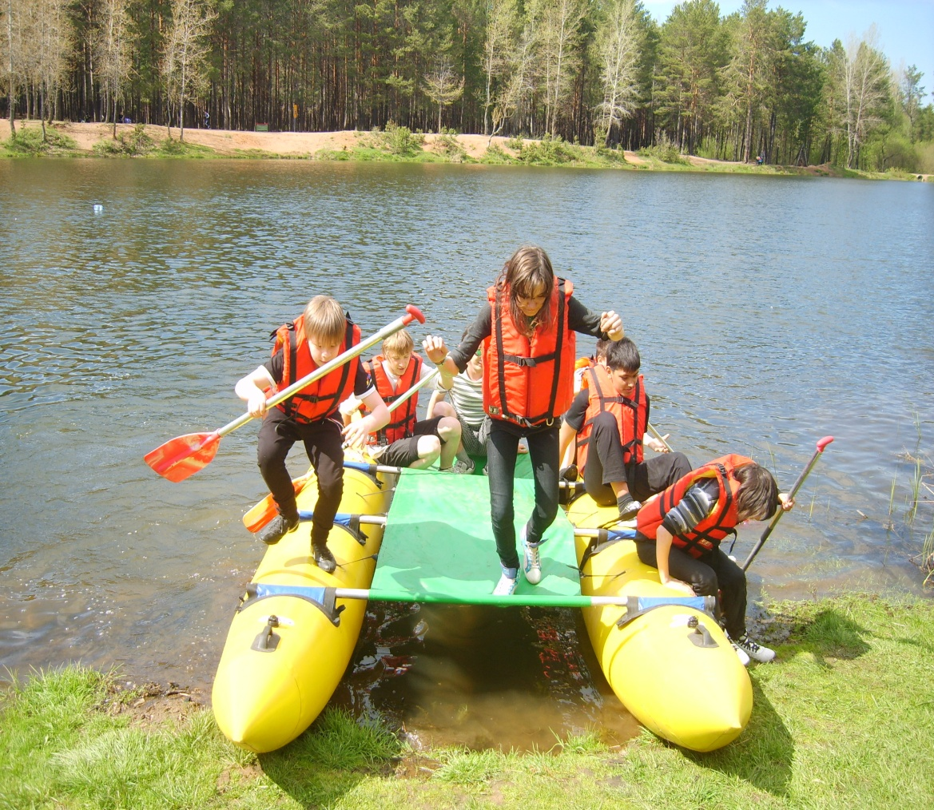

Slide 10
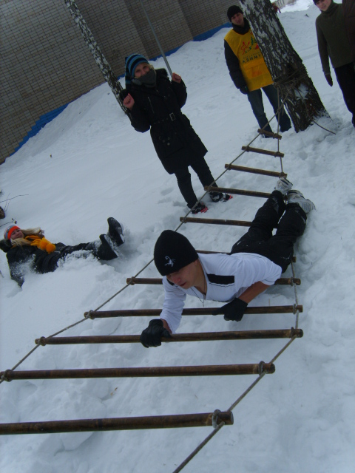
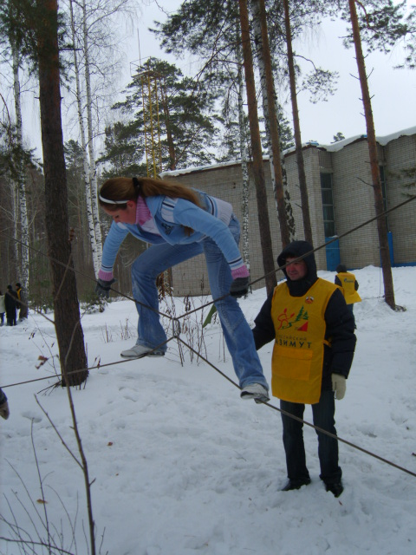

Slide 11
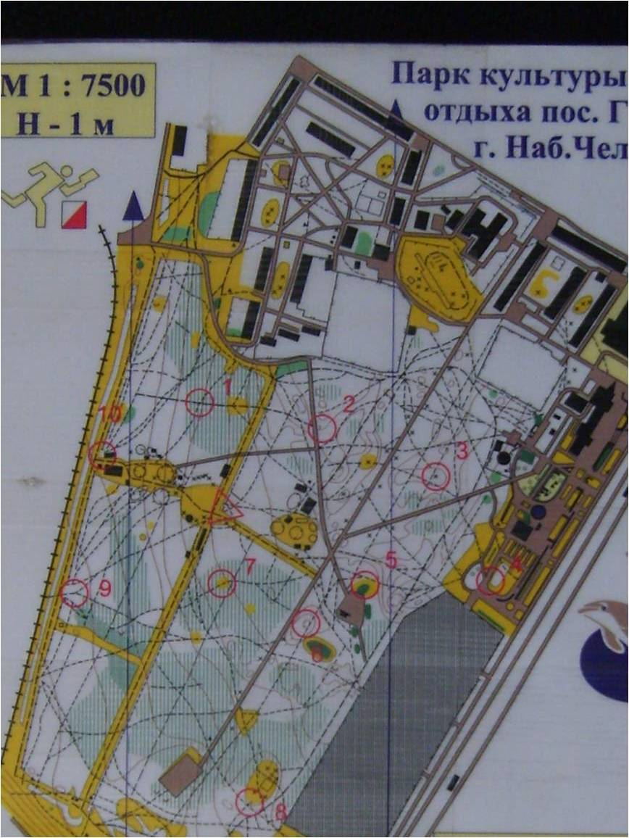
Полоса препятствий с элементами спортивного ориентирования
предполагает использование картографического материала и наличие этапов туристской полосы.

Slide 12
Фото ориентирование
Фото ориентирование

Slide 13
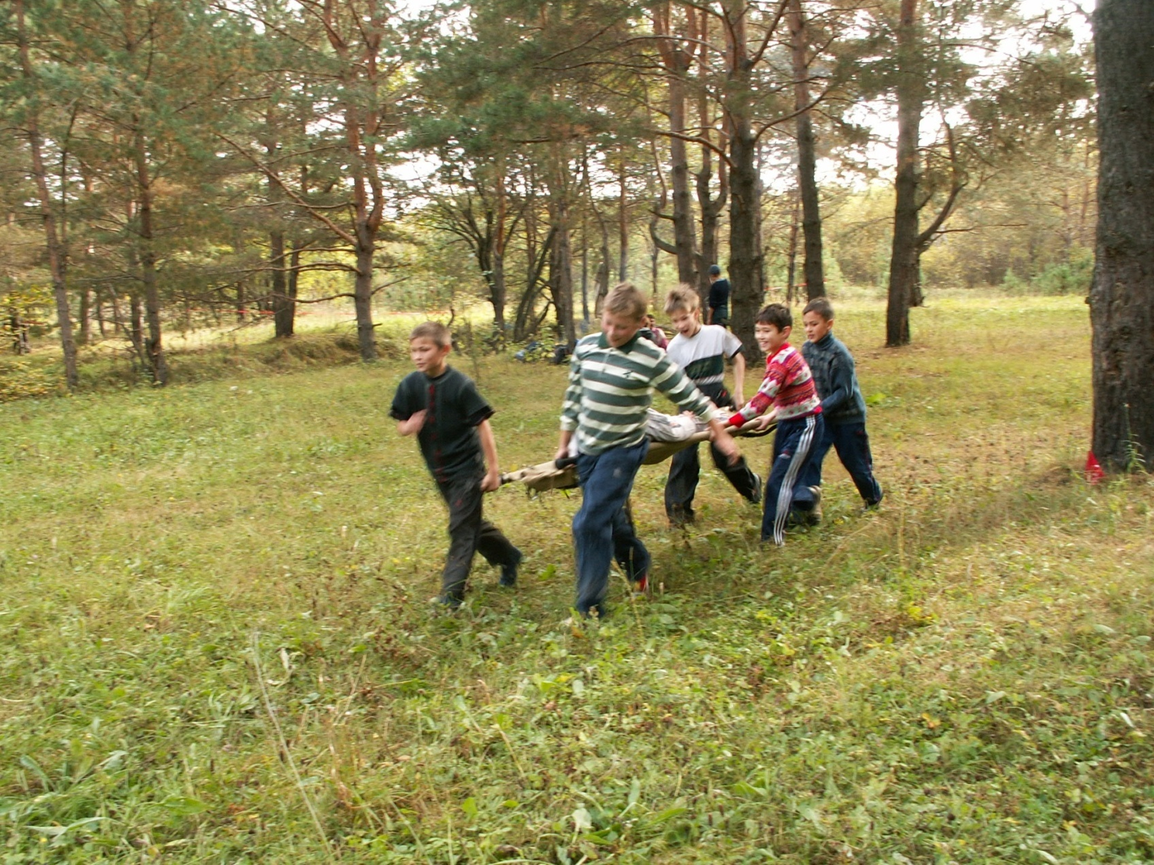
Военно-спортивная игра «Зарница».

Slide 14
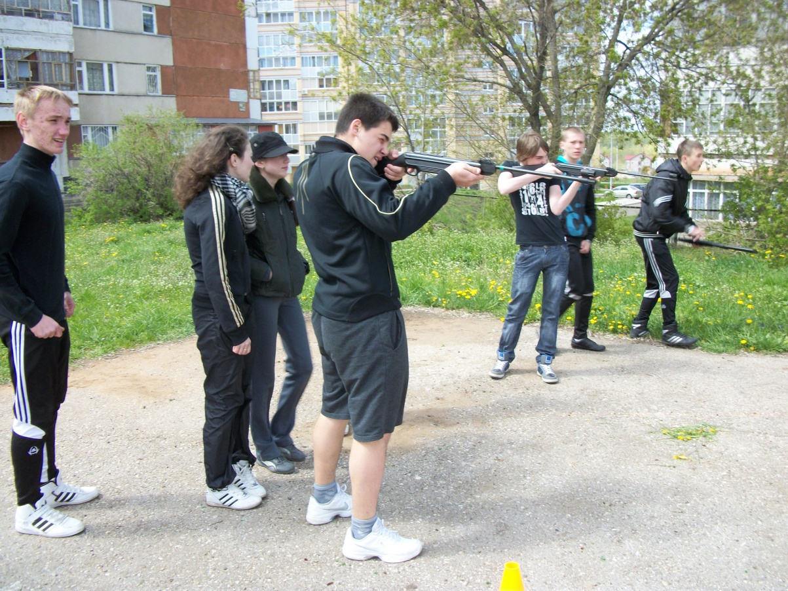
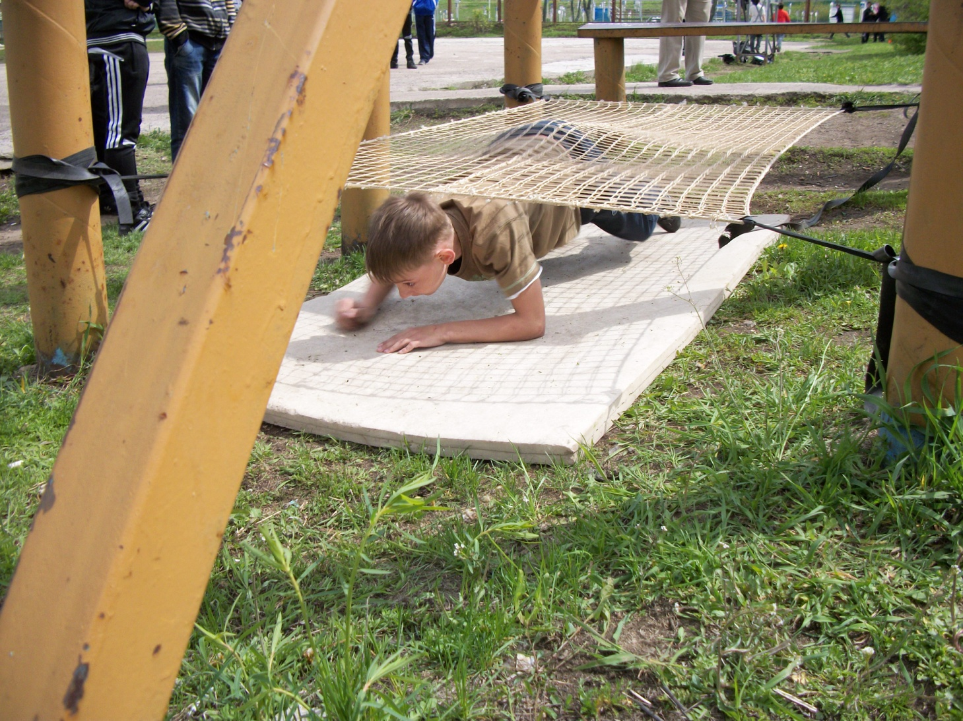

Slide 15
«Спортивно-экологическая игра «Мой край».
Цель программы:
    Формирование устойчивого ответственного отношения у школьников к окружающей природной среде и своему здоровью на основе воспитания экологического сознания и мышления

Slide 16
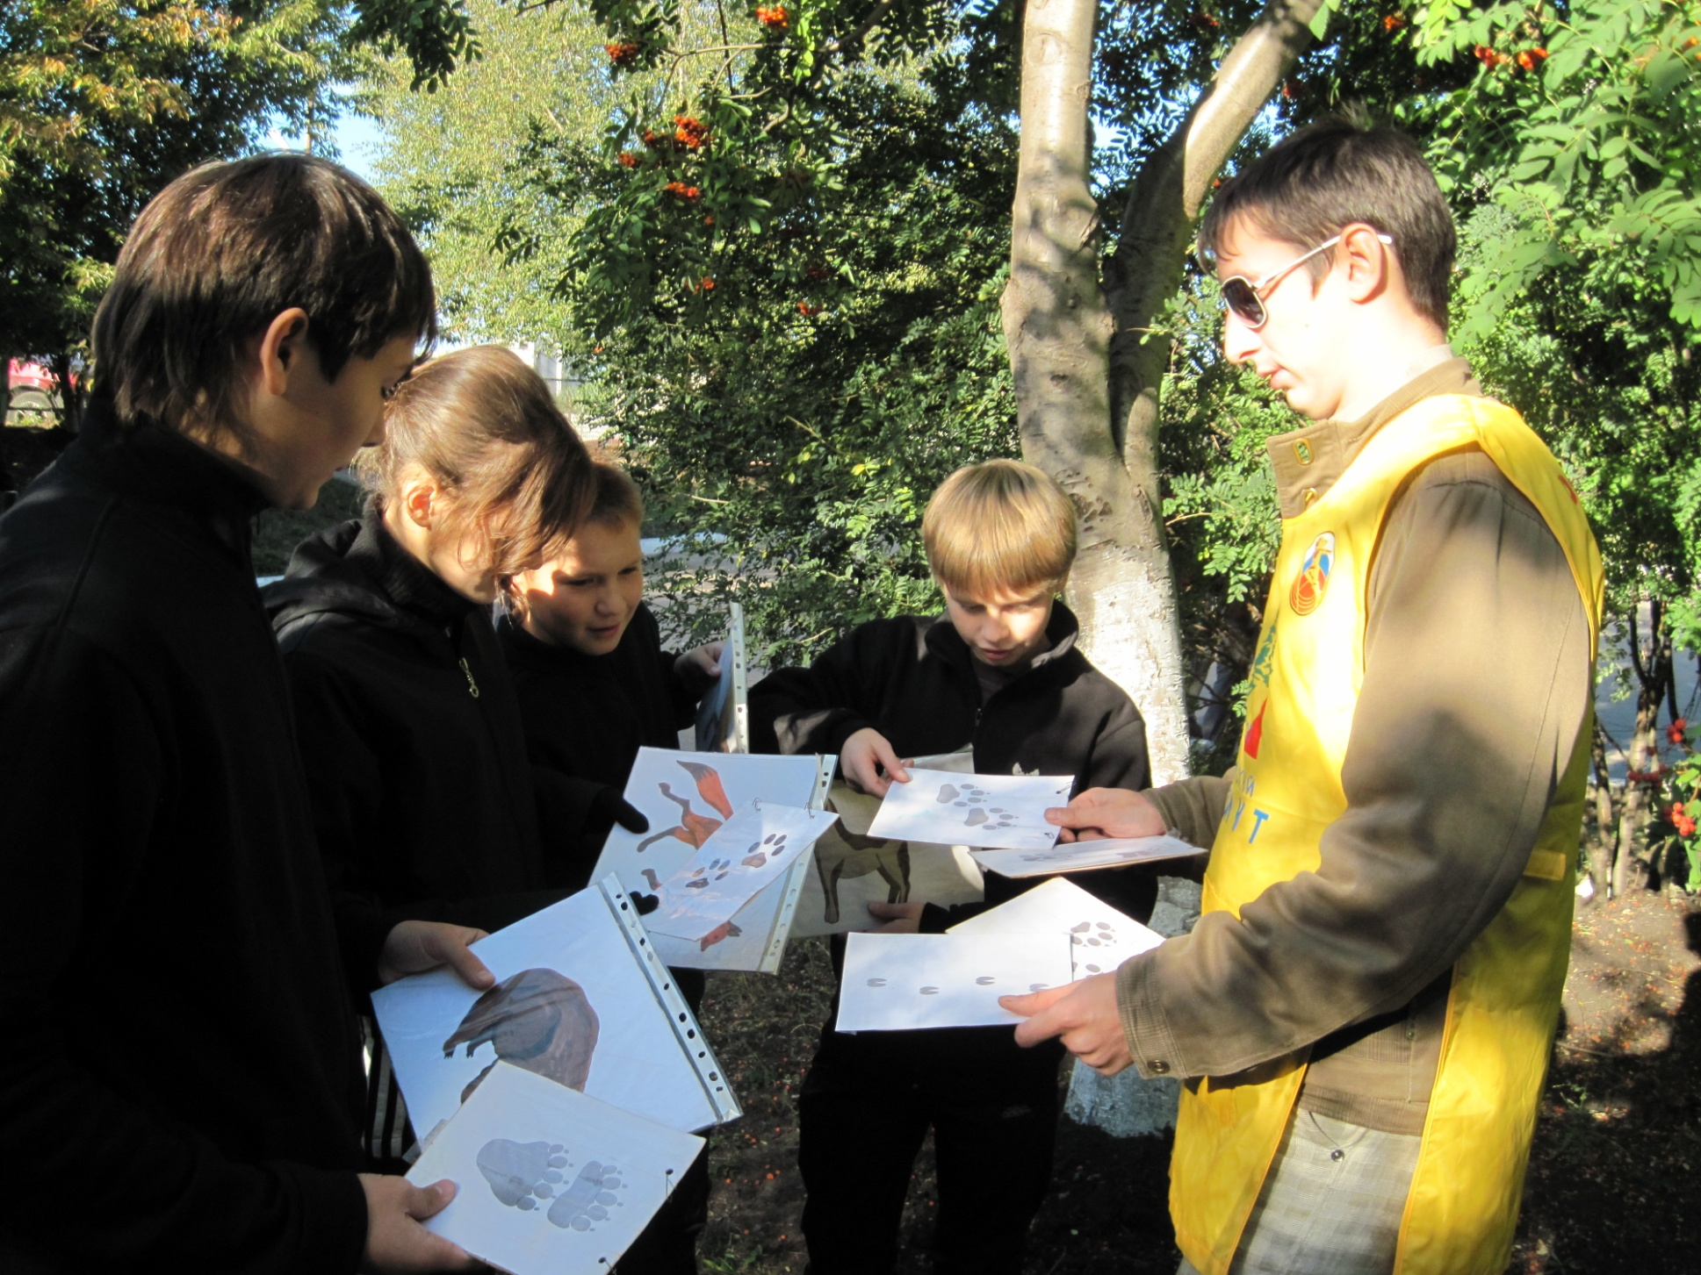

Slide 17
Данная познавательная, оздоровительная, досуговая программа рассчитана на детей 1 - 6-х классов и представляет собой набор конкурсов, связанных с экологией, природоведением, краеведением.
Срок реализации программы один год.

Slide 18
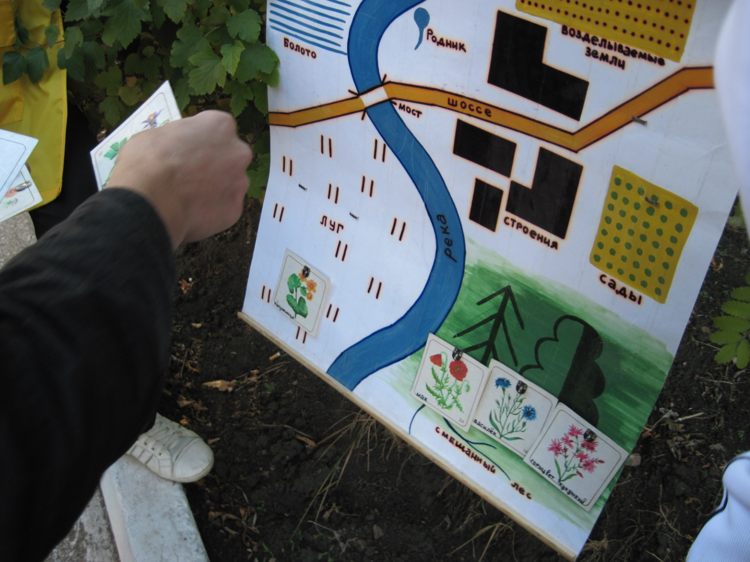

Slide 19
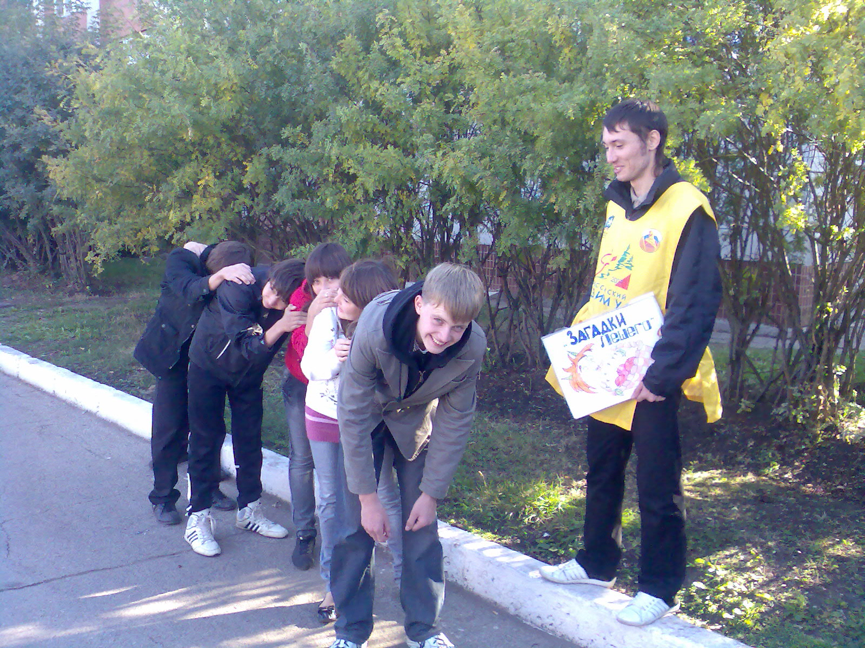

Slide 20
Наш адрес
Бульвар Автомобилестроителей д.7 (52/40);
Телефон 8(8552)59-73-90;
Электронный адрес kdufp8_@mail.ru.

Slide 21
Спасибо за внимание!

